Slide 1

Módulo 4 de la Guía HPC
¿Cómo realizar un análisis conjunto de Protección y las AdR?
Andrea Verdeja
Co-coordinadora del Clúster de Protección de Colombia – DRC/NRC

Slide 2
Este modulo cubre:
La definición del Análisis Conjunto de Protección y los enfoques recomendados
Pasos a seguir para el proceso del análisis conjunto de protección
Objetivo general de este módulo
Apoyar a los/as coordinadores/as de los Clústers de Protección y las Áreas de Responsabilidad (AdR) a nivel nacional y subnacional para realizar un proceso de análisis conjunto que sea efectivo y fácil de seguir para el HNO y el desarrollo del Marco de Análisis de Protección – PAF por sus siglas en inglés.
El análisis conjunto no debe de representar más del 5% de la totalidad del tiempo dedicado durante el proceso de desarrollo del HNO y el PAF.

Slide 3
¿Qué es el Análisis Conjunto de Protección?
P&R
Análisis Conjunto de Protección
El Análisis Conjunto de Protección es un ejercicio en el que las organizaciones de Protección, AdR y socios clave realizan una interpretación, aprobación y/o revisión de los resultados, hallazgos, y recomendaciones provenientes del análisis de los datos.
El análisis conjunto de protección puede llevarse a cabo mediante diversos formatos, ya sea a través de reuniones, webinars o talleres, dependiendo del contexto.

Slide 4
¿Cuál es el objetivo de un Análisis Conjunto de Protección?
P&R
Análisis Conjunto de Protección
El objetivo principal de un ejercicio de análisis conjunto de protección es llegar a un consenso sobre la escala de severidad, las cifras de las personas en necesidad (PiN), riesgos y amenazas prioritarias de protección, etc.
La inclusión y la participación de los actores de protección y socios clave durante este proceso es esencial.

Slide 5
Análisis Conjunto
Paso a Paso
  Paso 1 : La Secuencia
El Clúster de Protección y las AdR pueden escoger una de las siguientes dos opciones:
Opción 1: Organizar una sesión colectiva para el análisis conjunto. Este abordaje colaborativo enviará un mensaje de liderazgo sobre el análisis de protección.
Opción 2: Las AdR pueden realizar su propio análisis conjunto de protección con sus miembros. En este caso, estas sesiones deben de llevarse a cabo después de que el Clúster de Protección haya terminado el mismo proceso.
  La razón detrás de este abordaje en la Opción 2 se debe a que durante las sesiones de análisis conjunto del Clúster de Protección, se pueden modificar o revisar la escala general de severidad, las cifras de PiN al igual que los riesgos y amenazas prioritarias, lo cuál tendría implicaciones sobre el trabajo específico realizado por las AdR.
NB: Antes de organizar una sesión de análisis conjunto, es necesario que el Clúster de Protección y las AdR hayan finalizado el borrador de la escala de severidad, la cifra de PiN, amenazas prioritarias, etc.

Slide 6
Análisis Conjunto
Paso a Paso
  Paso 2 : El Alcance
En términos de alcance, el Clúster de Protección y sus AdRs pueden:
Opción 1: Organizar sesiones de análisis conjunto a nivel subnacional y traer los resultados obtenidos al análisis conjunto que se lleve a cabo a nivel nacional.
  Esta opción asegurará la participación, aceptación e inclusión de socios nacionales, locales y partes interesadas durante el análisis.
Opción 2: Realizar un único taller de análisis conjunto a nivel nacional. Esta opción solamente se recomienda cuando el país de operación se encuentra en su primera fase de respuesta (primeros 3 meses), y por ello hay un número limitado de actores de protección presentes o se cuenta con un acceso humanitario restringido.

Slide 7
Análisis Conjunto
Paso a Paso
  Paso 3 : Los Participantes
El perfil de los participantes en las sesiones de análisis conjunto de protección se puede resumir en una frase: La totalidad de los socios y las partes interesadas del Clúster de Protección y las AdR.
Los miembros que componen el Clúster de Protección y las AdR varían de país a país, y es decisión de los/as coordinadores/as elegir el número y el perfil de los participantes. Algunos ejemplos de miembros incluyen:
  Autoridades nacionales y locales
  Organizaciones y agencias miembros del Clúster Protección y las AdR (Agencias Naciones Unidas, ONGs Internacionales, ONGs Nacionales y Organizaciones de la Sociedad Civil)
  Foros de ONGs a nivel local y nacional
  Grupo de Trabajo de Gestión de Información
  OCHA
  Donantes
  Otros Clústers – especialmente si se busca reforzar la transversalización de la protección y el enfoque integrado de protección

Slide 8
Análisis Conjunto
Paso a Paso
  Paso 4: Dinámicas de las Sesiones de Análisis Conjunto
① Durante la sesión de análisis conjunto, el Clúster Protección y las AdR pueden facilitarle a los participantes un resumen general de los siguientes puntos:
  Proceso del HPC
  Línea de tiempo del HPC
  Selección y uso de indicadores
  Amenazas y riesgos de protección identificados
  Selección del % de PiN para cada grupo poblacional
  Proceso interno de análisis
  Interacción con otros clústers, OCHA, etc.

Slide 9
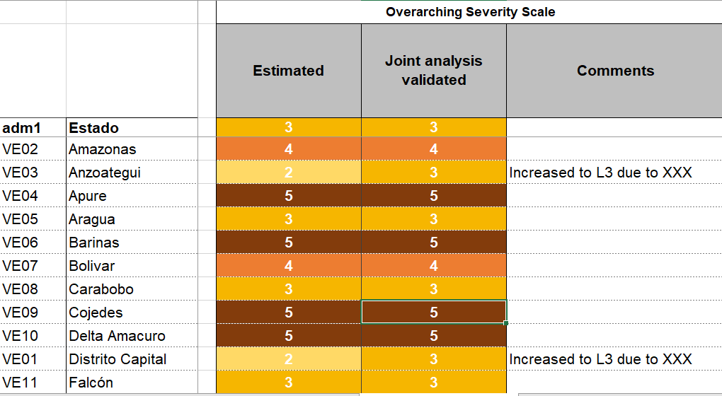
Análisis Conjunto
Paso a Paso
  Paso 4: Dinámicas de las Sesiones de Análisis Conjunto
② Revisar en plenaria la clasificación de la escala de severidad de cada unidad geográfica de análisis, explicando el proceso, la escala inicial, al igual que las amenazas y riesgos de protección que han sido identificados.
Después de la discusión, los participantes procederán a aprobar o revisar la escala de severidad, como se muestra en el siguiente ejemplo de Venezuela (2019) :

Slide 10
Análisis Conjunto
Paso a Paso
  Paso 4: Dinámicas de las Sesiones de Análisis Conjunto
Si después de la discusión existe un consenso sobre la escala de severidad, la sesión puede continuar a la próxima unidad geográfica de análisis – y así sucesivamente hasta la finalización de la revisión.
Sin embargo, si no existe un consenso, la escala de severidad de la unidad geográfica de análisis debe de ser discutida en plenaria. La revisión de la escala de severidad puede involucrar el incremento o la disminución de la severidad de la unidad de análisis. Todo cambio debe ser sustentado por las siguientes consideraciones:
  Conocimiento y/o actualización del contexto. En este ámbito, los actores nacionales y locales pueden jugar un rol esencial dentro del marco de las sesiones de análisis conjunto a nivel subnacional.
  Información o datos adicionales específicos sobre la unidad geográfica de análisis. Por ejemplo, la presencia o ausencia de actores armados no reportados, flujos migratorios recientes, etc.
  Presencia confirmada o ausencia de una amenaza/riesgo de protección en el área

Slide 11
Análisis Conjunto
Paso a Paso
  Recuerda que:
Los cambios en la escala de severidad tendrán un impacto directo en las estimaciones de PiN. Si la escala incrementa o disminuye después de las sesiones de análisis conjunto, el % de PiN cambiará consecuentemente para esa unidad de análisis.
Los resultados finales del análisis conjunto son:
  La escala final de severidad
  La cifra de PiN
  Las amenazas/riesgos prioritarios
Estos resultados tendrán un vínculo directo con el HRP en términos de los objetivos sectoriales y estratégicos de Protección, áreas y grupos prioritarios, población meta y la estrategia general de la respuesta.

Slide 12
Esta guía para el Análisis Conjunto, ¿es también válida para el desarrollo del PAF?
P&R
Análisis Conjunto de Protección
Sí. Este módulo sirve de guía en cómo llevar a cabo una sesión de análisis conjunto de protección, como último paso del análisis del HNO. La lógica de la secuencia, alcance y las dinámicas de las sesiones también pueden ser utilizadas para el análisis basado en amenazas del PAF. Si gusta discutir este tema en más detalle, por favor no dude en contactar al equipo de Análisis de Protección del GPC.

Slide 13
Aquí termina el Módulo 4 de la Guía HPC:
¿Cómo realizar un análisis conjunto de Protección y las AdR?
Les invitamos a seguir escuchando los módulos siguientes. ¡Muchas gracias por su atención!

